Slide 1
K-DIGITAL 2 TEAM
EIA 데이터셋을 활용한 CO2배출 원인 예측
함현욱, 김홍철, 김기환

Slide 2
목차
분석 결과 요약
- 분석 개요 및 결과
2. 서론
- 주제 선정 이유
- 데이터 수집 및 전처리
3. 모델 구축 및 검증
- 탐색적 데이터 분석 (EDA)
- 모델 구축
- 모델 평가
4. 종합결론
- 분석결과
- 시사점
- 팀원의견
- 개선점 및 한계

Slide 3
01
분석 결과 요약

Slide 4
분석 결과 개요 및 결과
2023. 09. 18 ~ 2023. 12. 04
개발 기간
개발 목표
CO2 배출에 영향을 미치는 변수 확인 및 예측
주요 분석 방법
EDA, 선형회귀
분석 결과
화력발전 그 중에서 석탄이 CO2 배출량에 가장 많은 영향을 줌.
상위 10개의 국가들이 전체 탄소 배출량의 50%를 배출하고 있음

Slide 5
02
서론

Slide 6
주제 선정 이유
유럽 곳곳 기상이변
폭염·산불에 기록적 폭우...유럽 곳곳 기상이변 (ytn.co.kr)
LA 34년 만에 눈보라 경고
기상이변 덮친 미국…LA 34년 만에 눈보라 경보 | 서울경제 (sedaily.com)
한국은 패딩 일본은 반소매
한국 패딩 꺼낸 날…일본은 반소매, 중국은 폭설로 한겨울 : 국제일반 : 국제 : 뉴스 : 한겨레 (hani.co.kr)
한겨울 남미 40도 육박
한겨울 남미 40도 육박 - 부산일보 (busan.com)
가뭄과 홍수가 빈발할 것
어린이 난민 4,300만명
호주, 전 세계에서 가장 빨리 더워져...“가뭄과 홍수가 빈발할 것” - 아시아투데이 (asiatoday.co.kr)
[영상] 5년간 기상이변으로 발생한 어린이 난민만 4,300만 명 | KBS 뉴스

Slide 7

데이터 수집 및 전처리
수집 자료: 발전량, 소비량, 탄소배출량, 전력 소비량, GDP, 인구
범위:1980 ~ 2021

Slide 8
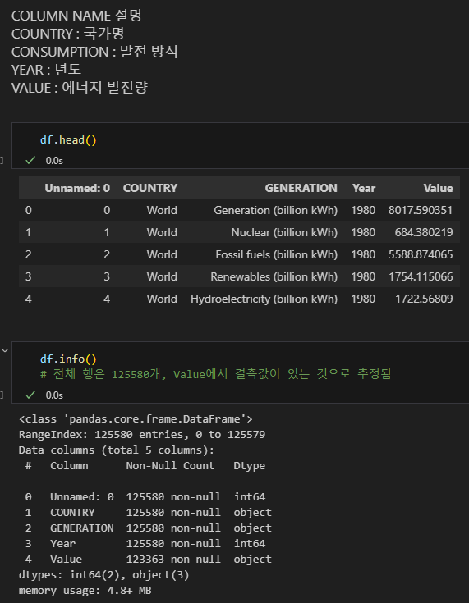
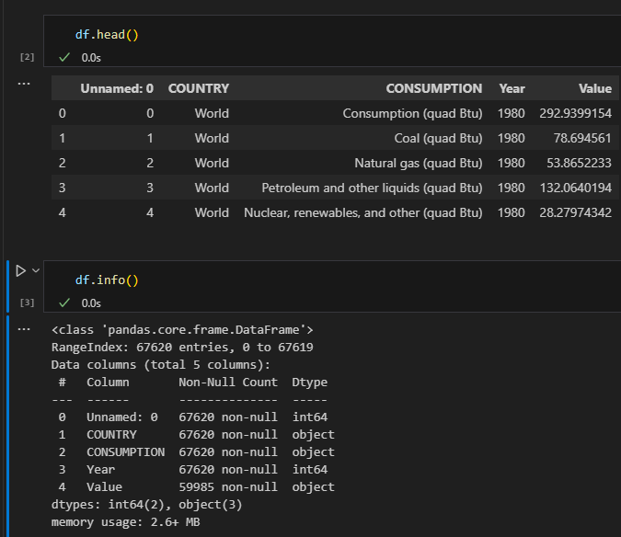
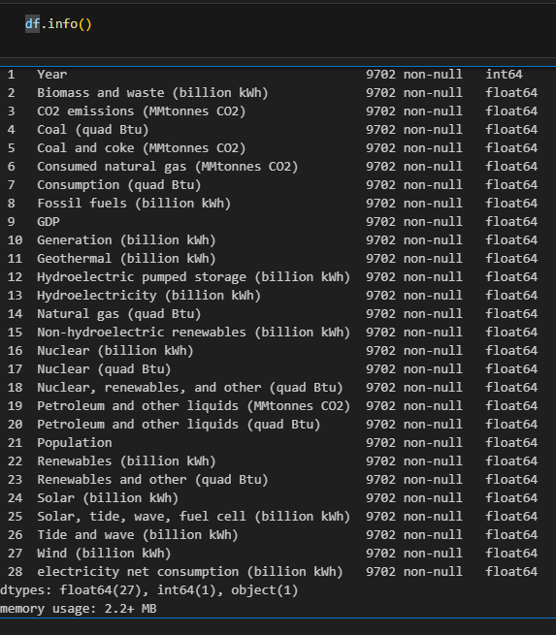
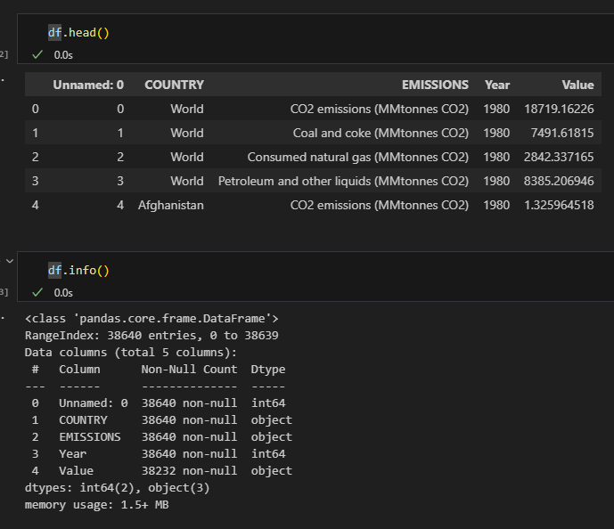
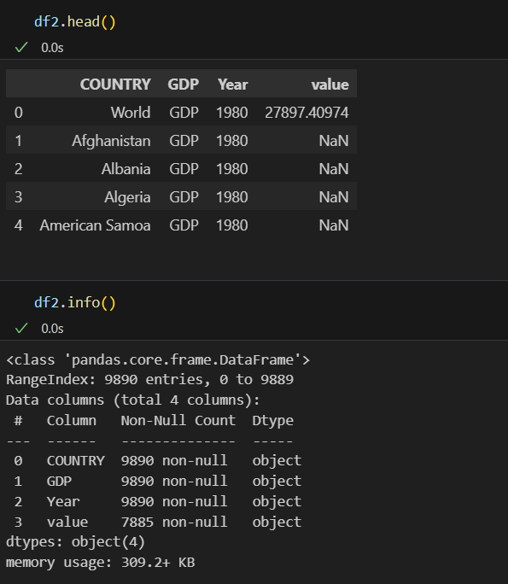
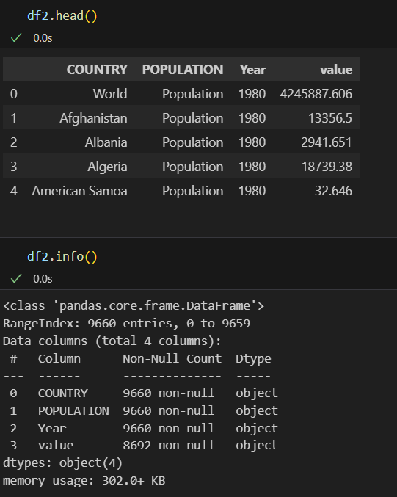
데이터 수집 및 전처리

Slide 9
03
모델 구축 및 검증

Slide 10
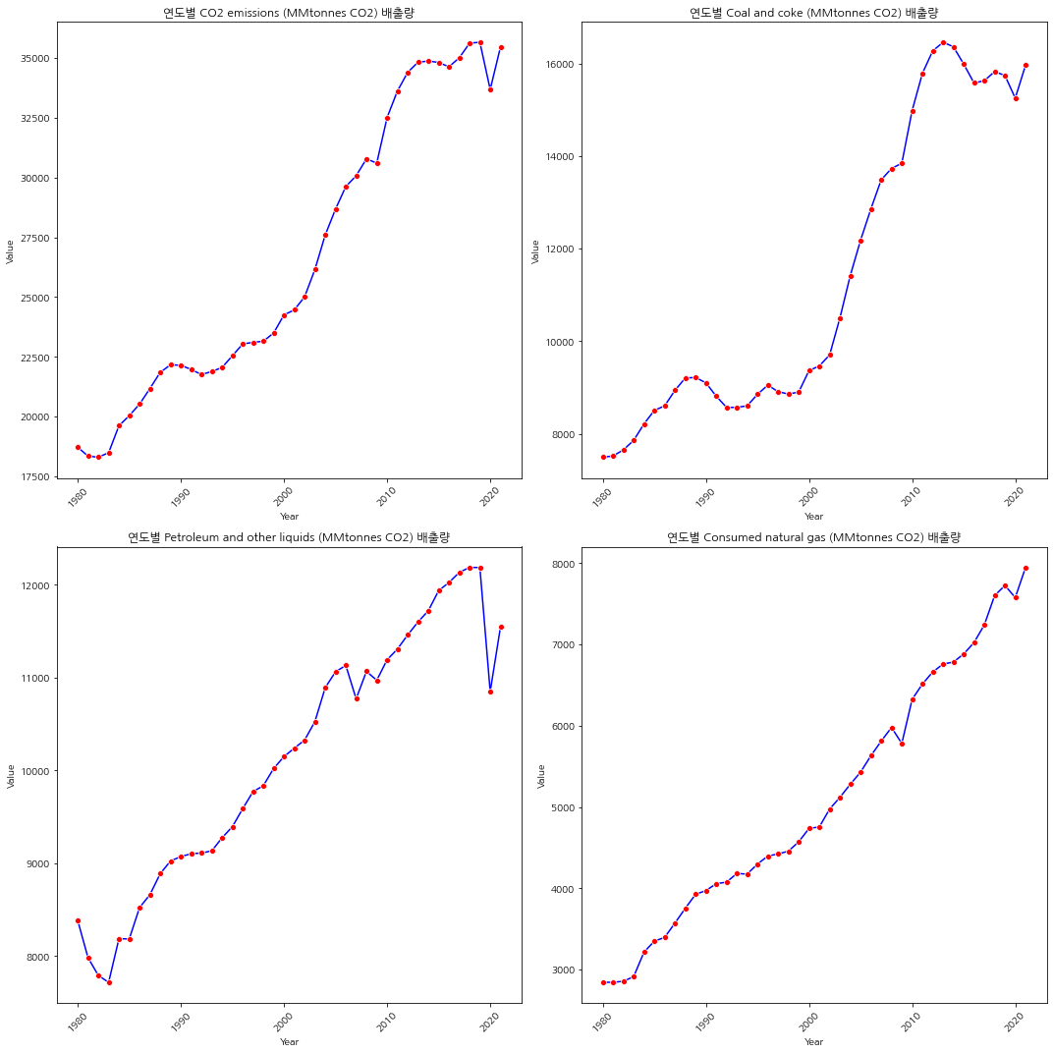
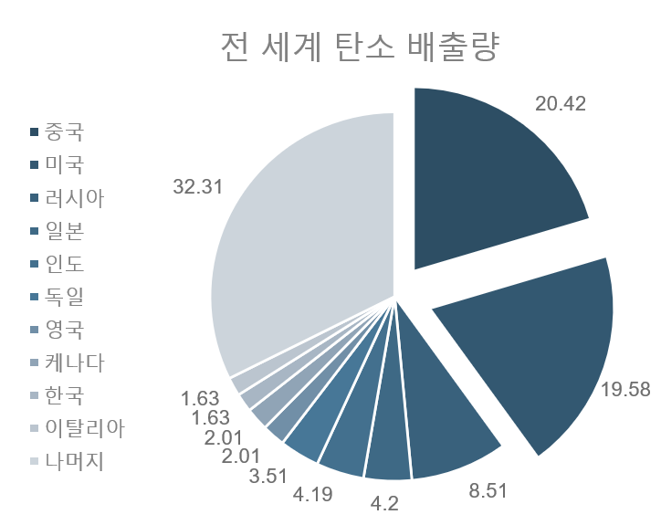
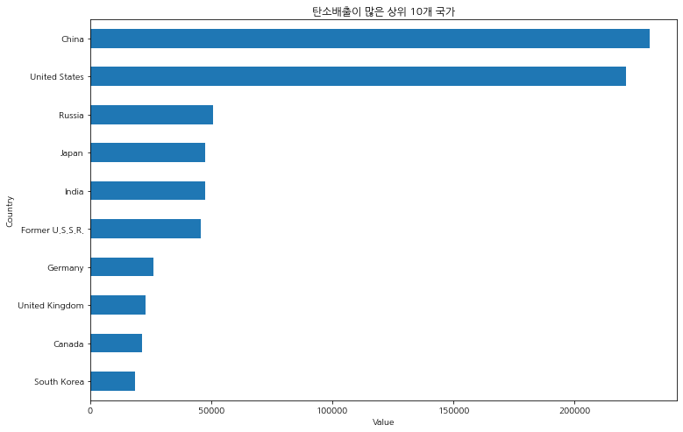
탐색적 데이터 분석 (EDA)

Slide 11
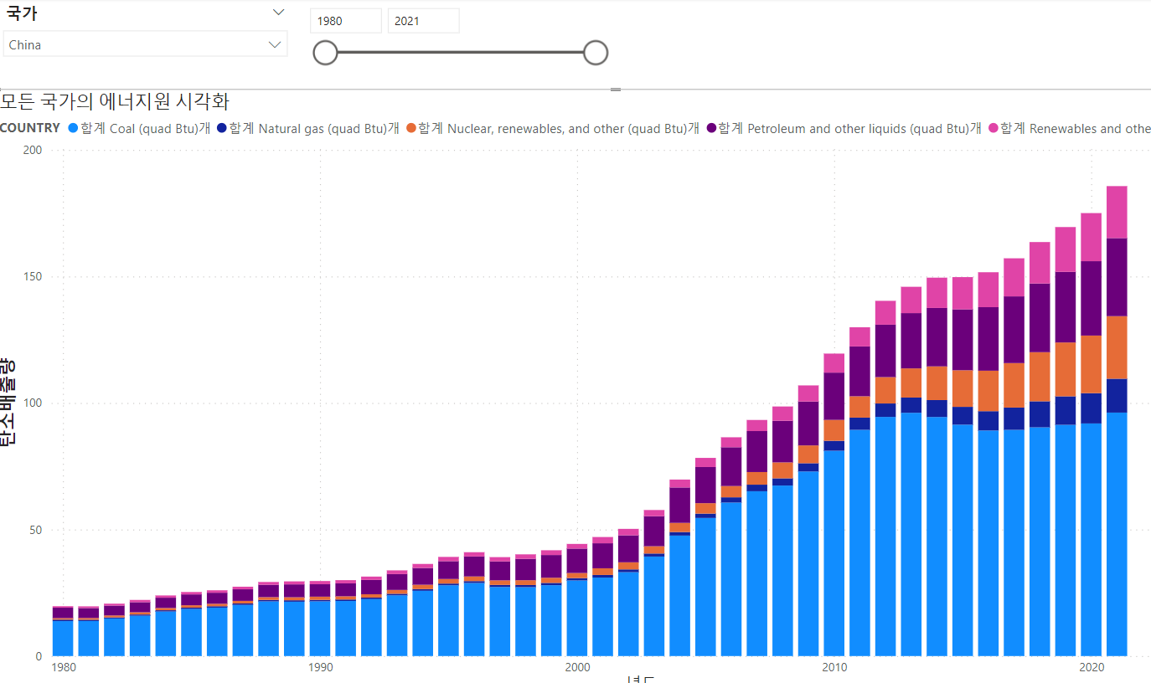
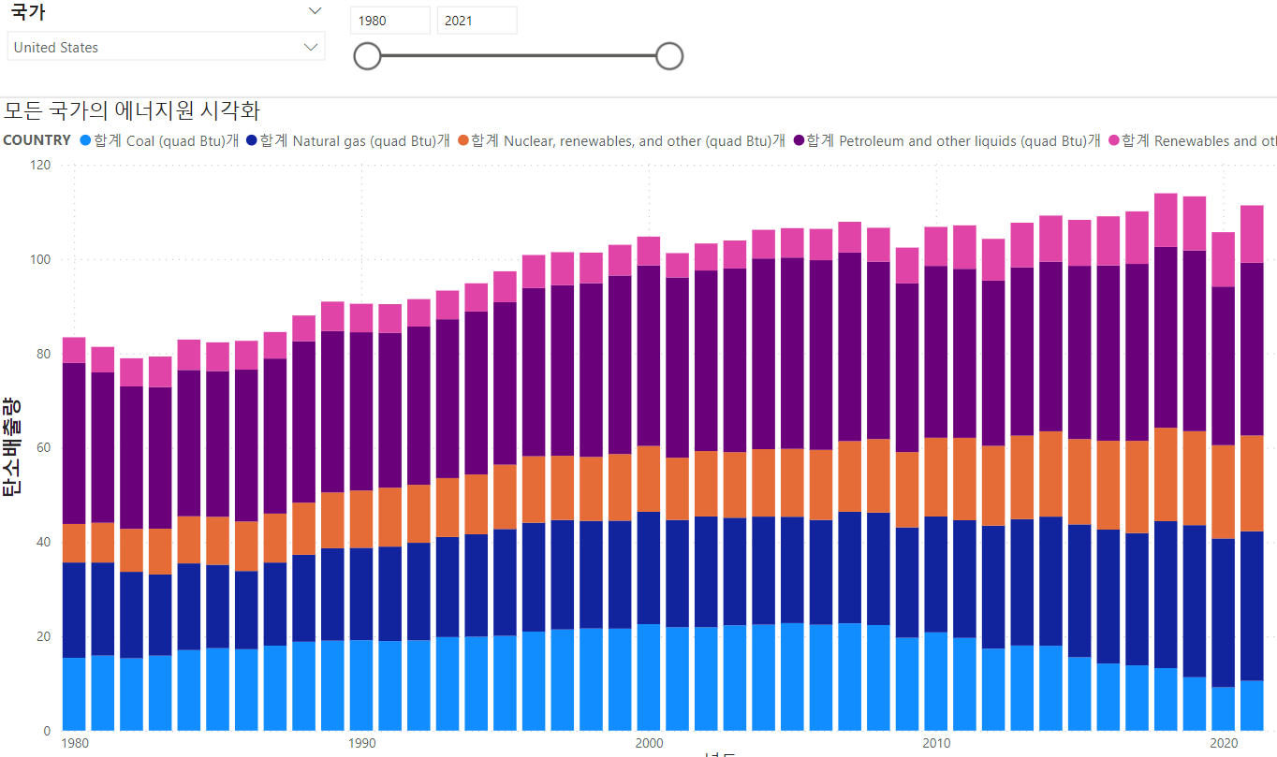
탐색적 데이터 분석 (EDA)

Slide 12
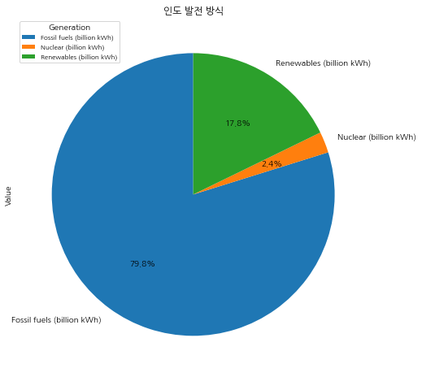
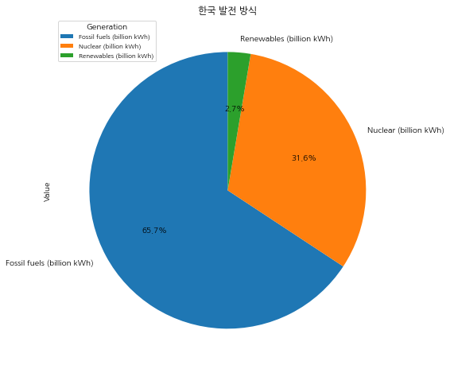
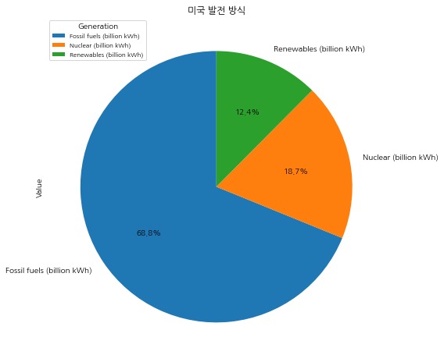
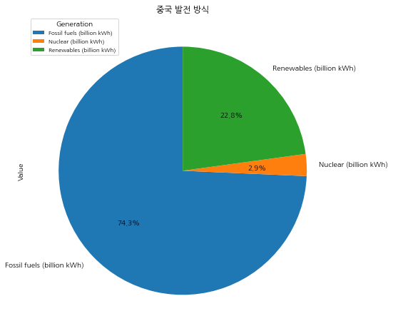
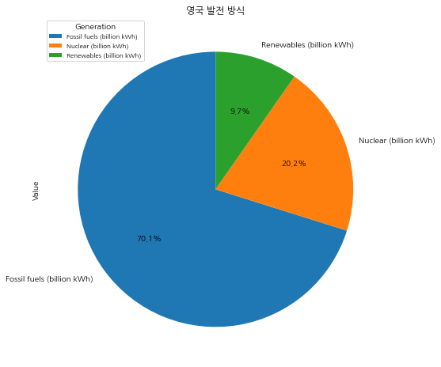
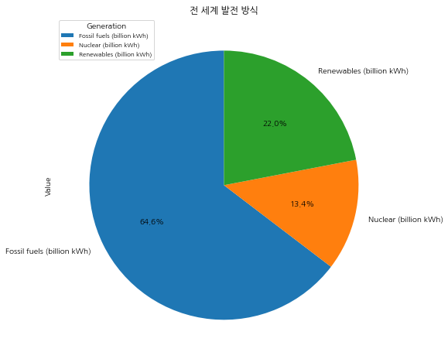
탐색적 데이터 분석 (EDA)

Slide 13
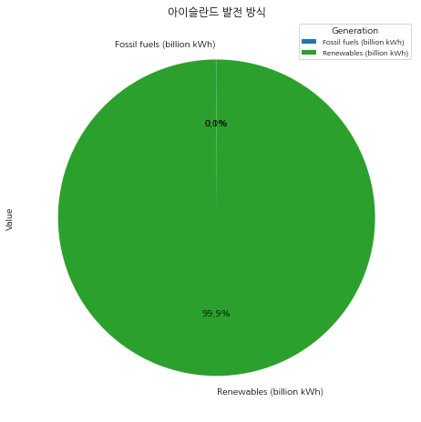

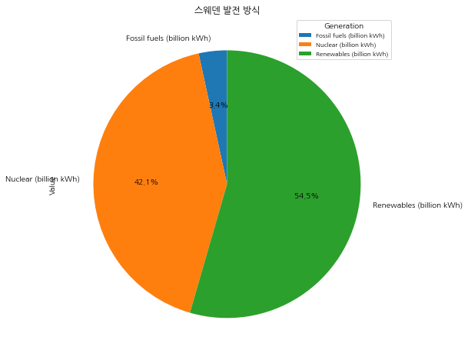
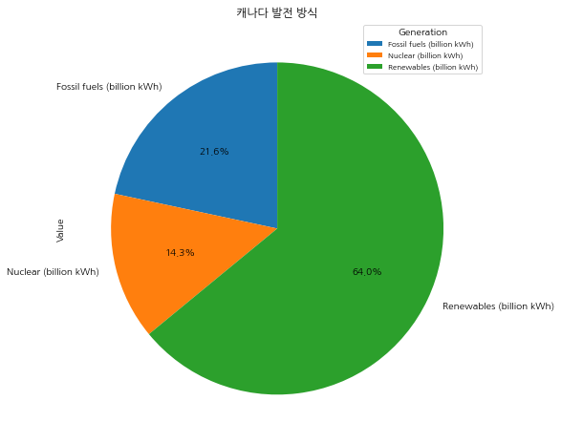
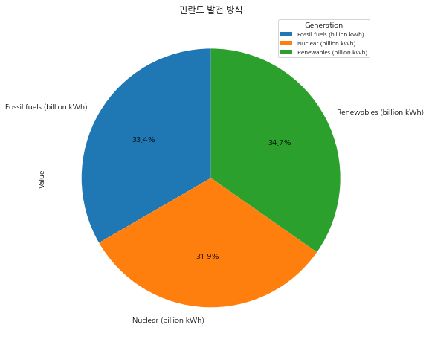
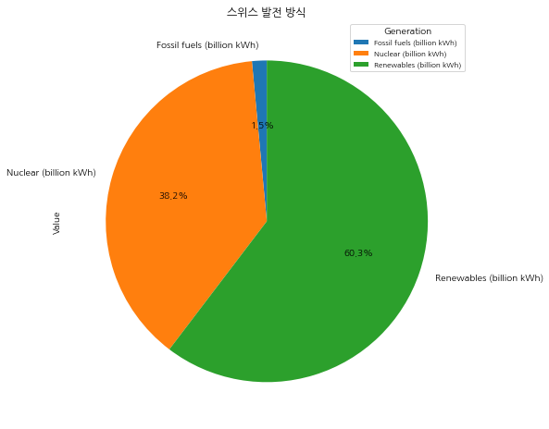
탐색적 데이터 분석 (EDA)

Slide 14
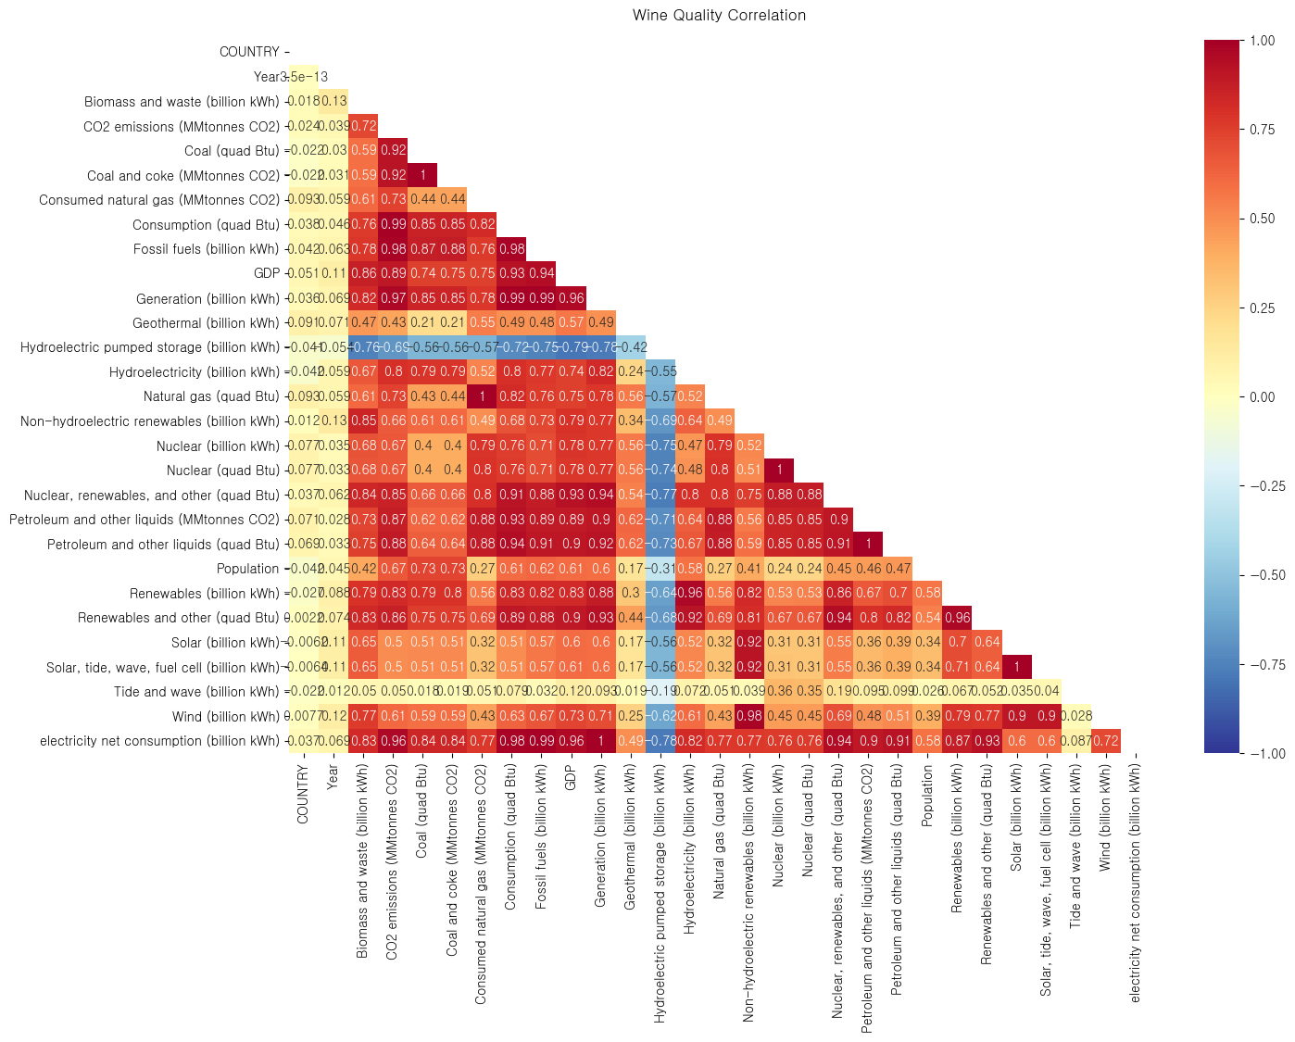
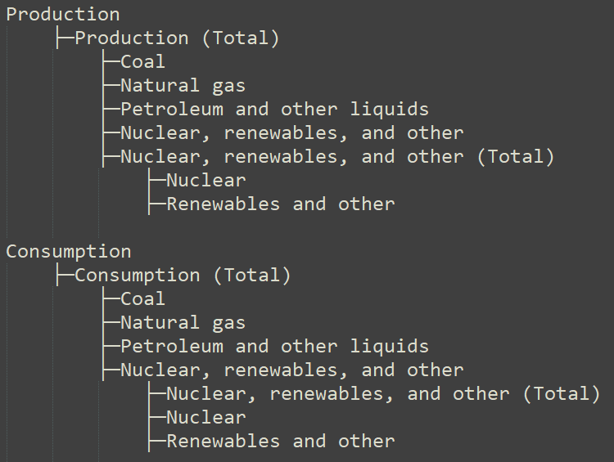
탐색적 데이터 분석 (EDA)
다중공선성
독립변수들 간에 강한 상관관계가 있는 상황. 이는 회귀모델의 성능을 저하시키고, 변수의 중요도를 제대로 파악하기 어렵게 만듦. 따라서 상위-하위 관계의 컬럼 제거

Slide 15
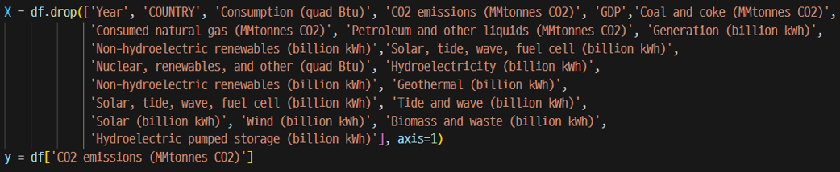
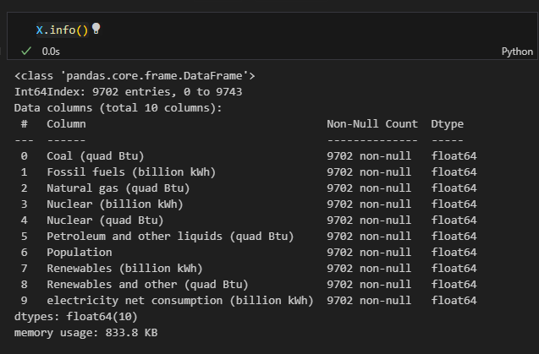
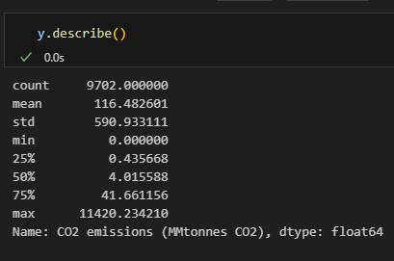
모델구축

Slide 16
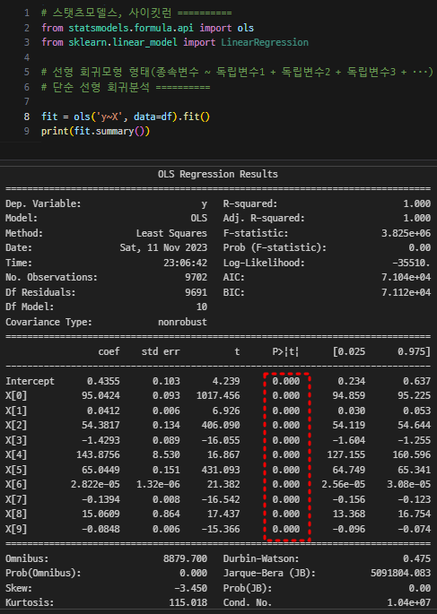
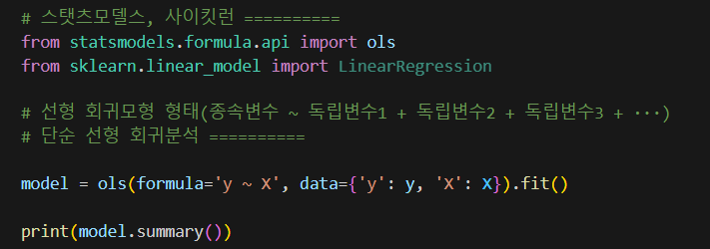
모델구축
OLS(최소 제곱법)
X[0] | Coal (quad Btu)
X[1] | Fossil fuels (billion kWh)
X[2] | Natural gas (quad Btu)
X[3] | Nuclear (billion kWh)
X[4] | Nuclear (quad Btu)
X[5] | Petroleum and other liquids (quad Btu)
X[6] | Population
X[7] | Renewables (billion kWh)
X[8] | Renewables and other (quad Btu)
X[9] | electricity net consumption (billion kWh)

Slide 17
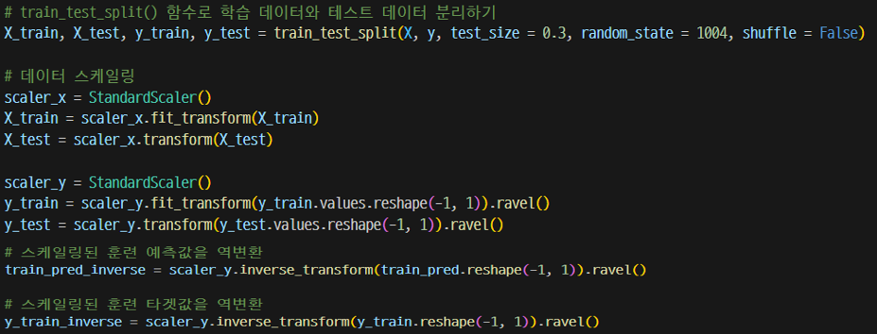
모델구축
Train_test_split을 통해 학습 데이터와 테스트 데이터를 분리하고, 성능을 위해 StandardScaler() 실행

Slide 18
모델구축
LinearSVR
이상치에 강함, 여백(Margin) 이용
Ridge
각 특질들 간의 적절한 가중치 부여
Lasso
중요한 특질만 가중치 부여
ElasticNet
Lasso의 변수 선택 기능과 Ridge의 복잡성 제어 기능을 모두 사용.

Slide 19
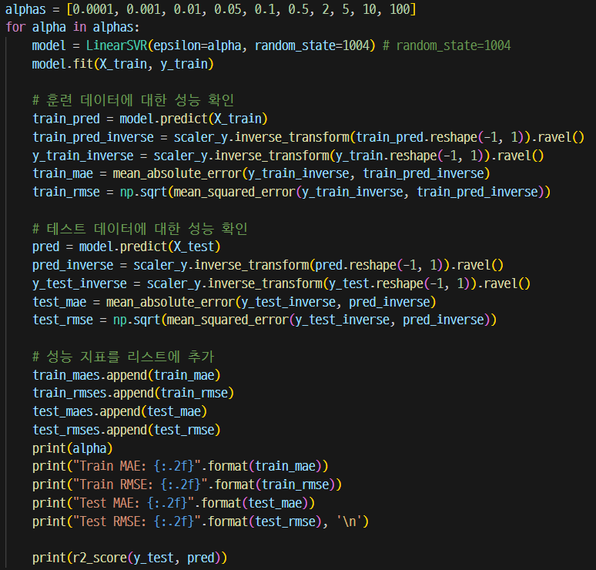
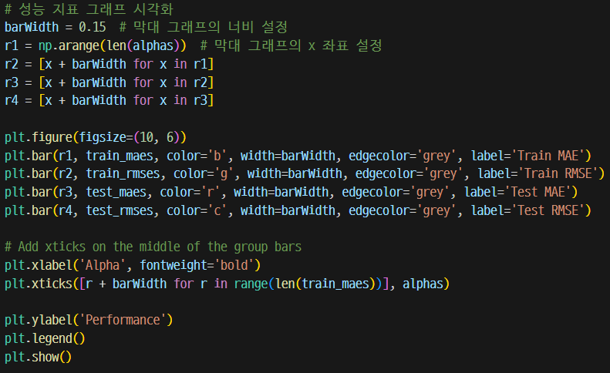
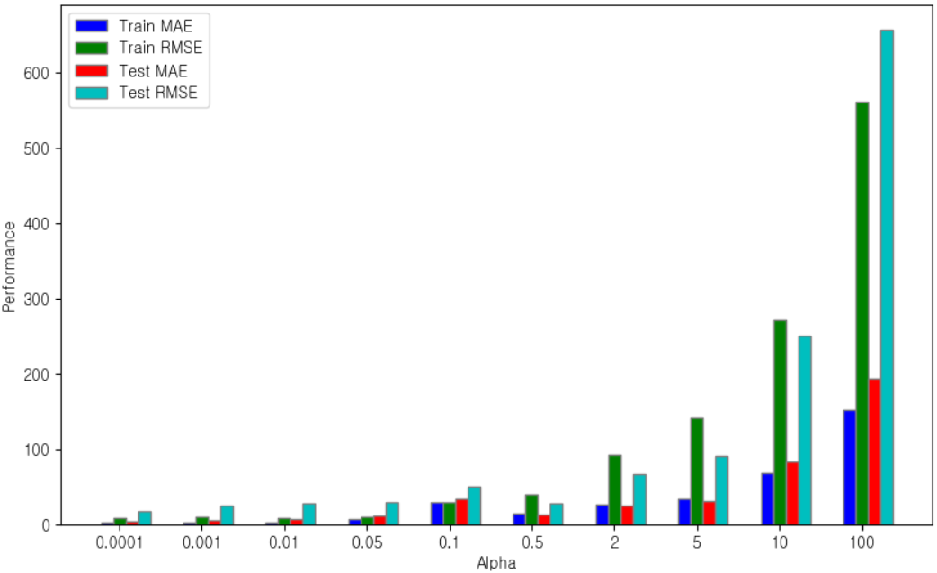
모델구축

Slide 20
모델평가
모델 | Lasso | ElasticNet | Linear SVR | Ridge
매개변수 값 | alpha=0.001 | alpha=0.001 | epsilon=0.001 | alpha=10
Train MAE | 2.60 (2.62%) | 2.56 (2.59%) | 2.41 (2.41%) | 2.48 (2.50%)
Train RMSE | 8.45 (8.52%) | 8.30 (8.37%) | 9.33 (9.32%) | 7.80 (7.86%)
Test MAE | 4.74 (2.99%) | 4.70 (2.96%) | 5.67 (3.52%) | 6.39 (3.97%)
Test RMSE | 15.04 (9.48%) | 15.19 (9.56%) | 24.71 (15.35%) | 26.55 (16.48%)
R-Squared | 0.9994 | 0.9994 | 0.9985 | 0.9983
* 괄호(%)는 실제 값에서 해당 퍼센트이지의 차이가 난다는 것을 의미함

Slide 21
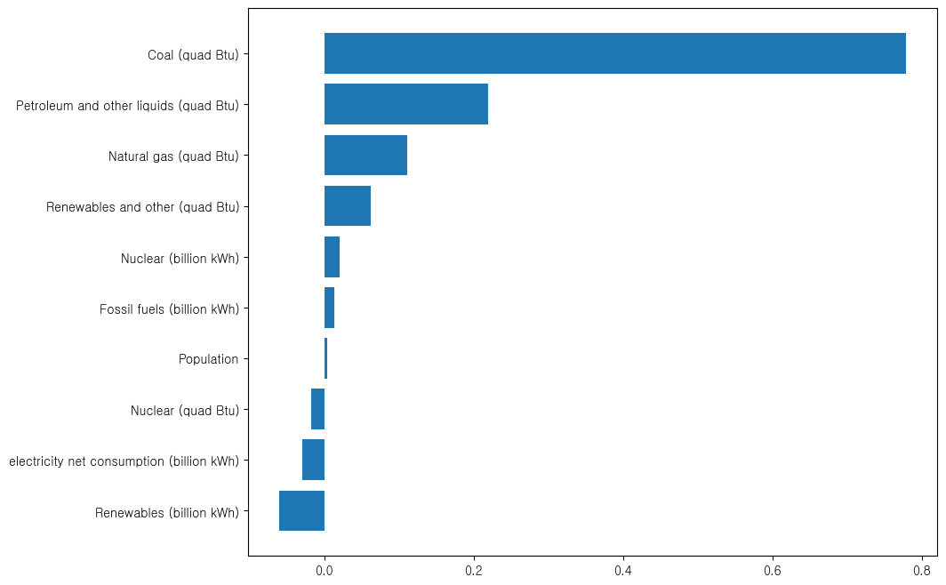

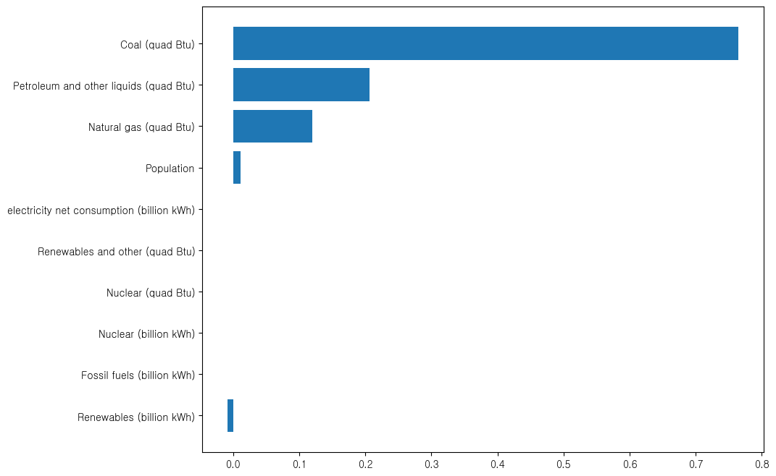
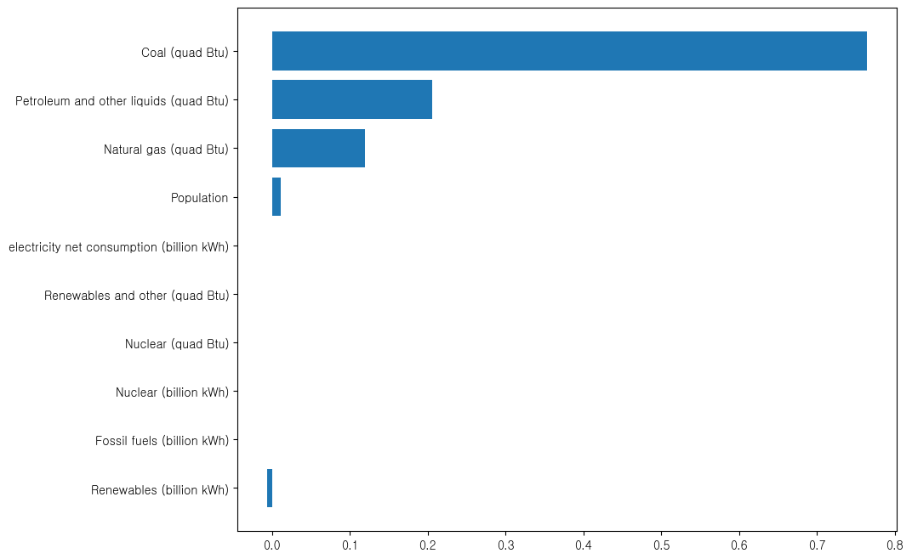
모델평가
Linear SVR
Ridge
SVR, Ridge
예상치 못 한 재생에너지가 포함
Renewables and other
'Renewables and other (quad Btu)’
ElasticNet
Lasso
other이라는 값에 탄소배출이 측정되어 있는 것으로 추정
Lasso, ElasticNet
석탄, 석유, 천연가스, 인구 등 예상에 부합하는 변수의 중요도가 도출

Slide 22
04
종합결론

Slide 23
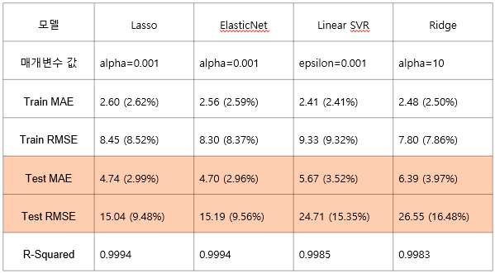
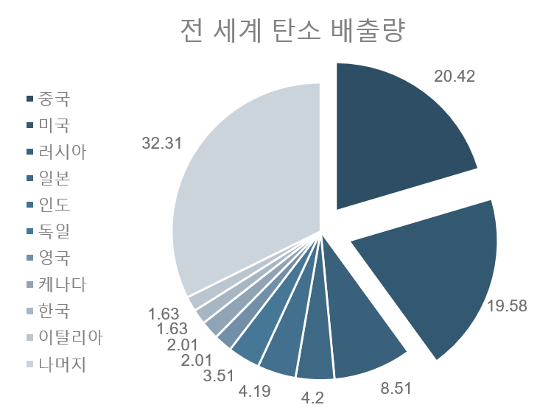
분석결과
탄소 배출량에 영향을 미치는 변수
1. Coal(석탄) 소모량
2. Petroleum and other liquids(석유 및 기타 액체)
3. Nature gas(천연가스)
4. Population(인구)

Slide 24
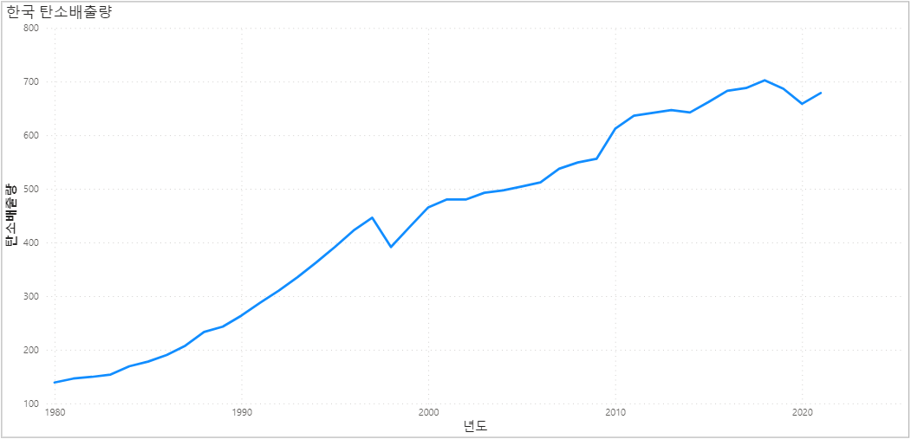

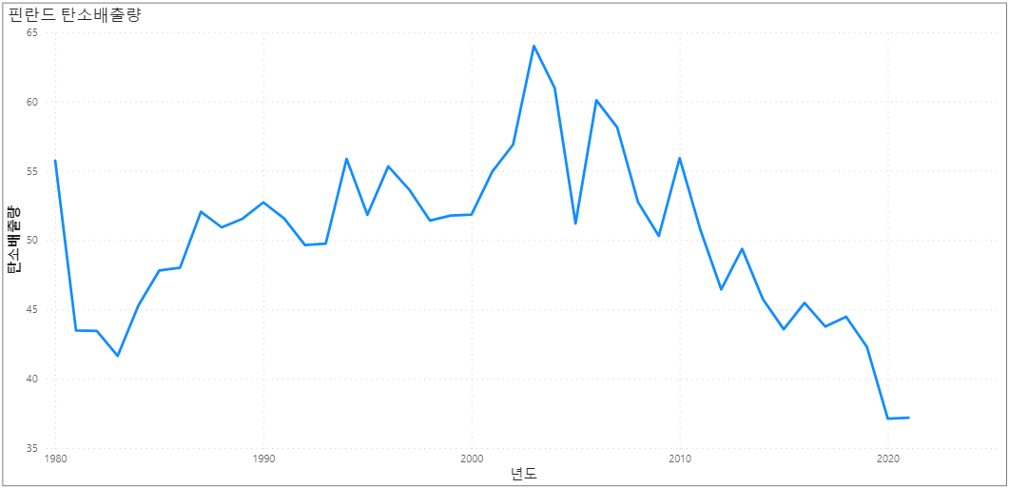

분석결과

Slide 25
시사점
애매 모호한 환경 정책
국제 관계의 어려움
제도적 문제
경기 침체, 고금리
원자재 수입 의존도
내수시장의 한계
P
E
S
T
환경인식
에너지 소비 패턴
그린워싱
인프라 구축
터빈 설계 핵심기술 확보
핵심부품 국산화

Slide 26




시사점
사업 성장률
시장 점유율

Slide 27




시사점
下
中
上
中
上
下
下
中
上

Slide 28
팀원 의견
함현욱
김홍철
김기환
미래 인구가 우리를
원망 할거같다
탄소 배출을 줄이기 위해
노력 해야겠다
미래에는 어떤 에너지를 사용하고 있을지 궁금하다

Slide 29



개선점 및 한계
DBMS
DBMS 사용의 부재(Influx DB)
Time Series
시계열 데이터에 대한 이해 부족 및 데이터 확보의 어려움
LSTM
LSTM 모델 구축 실패

Slide 30
9th Secretary-General of the UN
The era of global warming has ended
The era of global boiling has arrived

Slide 31
Thanks!

